Slide 1
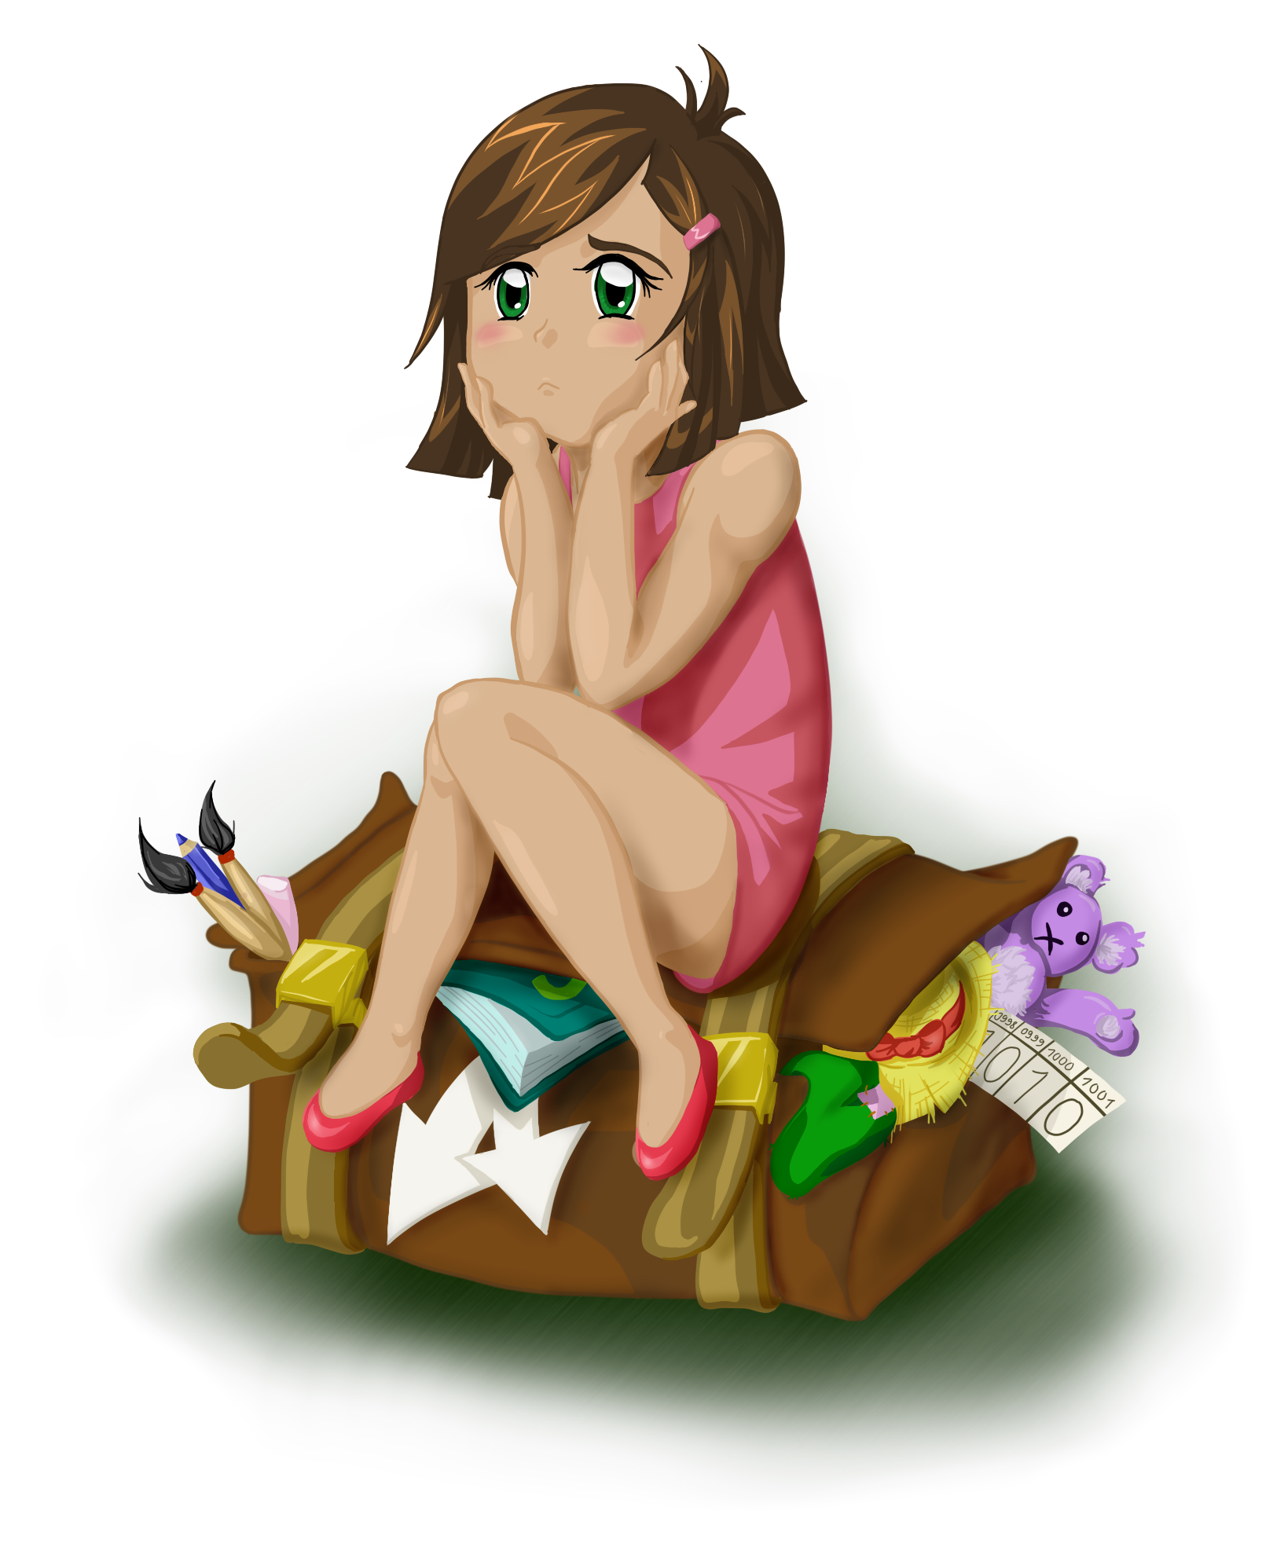
Informatik
von
Irene Rothe
Zi. B 241
irene.rothe@h-brs.de
Instagram: irenerothedesign

Slide 2
Ihre Ziele, Ihre Motivation
Welche Erwartungen haben Sie an das Modul?
Welches Vorwissen haben Sie? Auf welche Fragen möchten Sie Antworten finden?
Können Sie Erfahrungen einbringen? Welche?
Was haben Sie vor zu tun, damit Sie von dem Lehrangebot profitieren?
→ Bitte beantworten Sie diese Fragen schriftlich anonym oder mit Namen (10 Minuten)

Slide 3
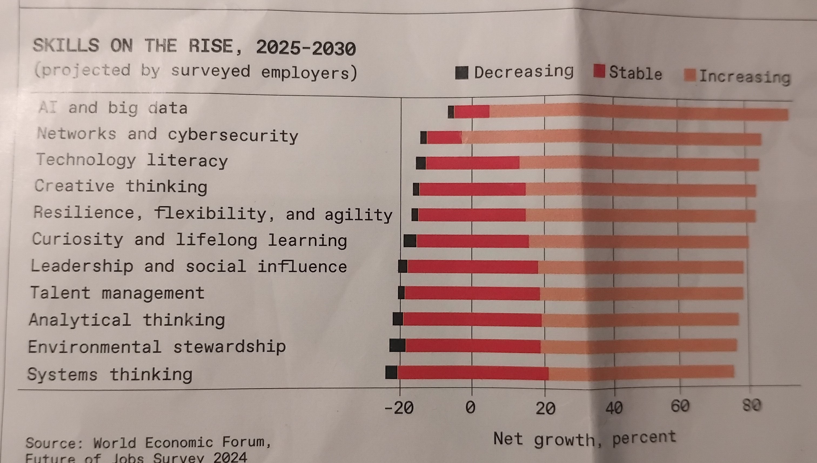
Ihre Ziele, was ist nützlich?

Slide 4
Informatik – eine Möglichkeit der Vernetzung Ihres Gehirns
Nutzen Sie dieses Fach, um Ihr Gehirn weiter zu vernetzen, damit Sie ein schönes Leben haben,
weil Sie gut denken können,
Entscheidungen treffen können,
Dinge bewerten können,
Zusammenhänge erfassen können,
Ideen haben können,
Freude haben können.

Slide 5
Was interessiert Sie?

Slide 6
Was interessiert Sie?
Java
(Webdesign)/Webprogrammierung/HTML
Künstliche Intelligenz
(C# oder C++)→Programmiersprachen?
Netzwerke → leider nicht
(Linux)
Apps →freiwillig
Excel und Datenverarbeitung
Search Engine Optimisation ???
Würmer, Sicherheit…
Blockchains/Kryptos
Algorithmen (soziale Medien)
SQL injection (Eindringen in Datenbanken)
Data Analysis!!
Softwareengineering

Slide 7
Alle reden über Digitalisierung…
Was ist das eigentlich?
Informationsaustausch, Vernetzung, Automatisierung, Cloud-Computing
Transformation: von analogen Abläufen zu digitalisierten
Home-Office
KI, VR, AR, Zukunft
Soziale Medien
Deep Fakes (Bildverarbeitung), Bilderkennung, Streaming, Datenformate
RFID, Scans
Internet
Crypto Währung
Smart Home
Trend Algorithmen?
Konvergenz der Medien
Datenschutz
Deep Web
App-Programmierung (mitinventor)
Cyperkriminalität
Quantencomputer
Webentwicklung
Programmierung Java C

Slide 8
Themenabfrage und Entscheidung
→ Pingo (6249): Umfrage, Lernen, Startvorlesung

Slide 9
Motivation für die Informatik
Top 10 der Programmiersprachen (IEEE): https://spectrum.ieee.org/computing/software/the-top-programming-languages-2019
Linus Torvalds: Ich weiß nicht, wie ich es erklären soll, was mich am Programmieren so fasziniert, aber ich werde es versuchen. Für jemanden, der programmiert, ist es das Interessanteste auf der Welt. Es ist ein Spiel, bei dem du deine eigenen Regeln aufstellen kannst, und bei dem am Ende das herauskommt, was du daraus machst. Der Reiz besteht dann, dass der Computer das tut, was du ihm sagst. Unbeirrbar. Für immer. Ohne ein Wort der Klage. Du kannst den Computer dazu bringen, das er tut, was du willst, aber du musst herausfinden, wie. Programmieren ist eine Übung der Kreativität.
Alan Turing (Gründer der Informatik): if thoughts (that is, information) can be broken up into simple constructs and algorithmic steps, then machines can add, subtract or rearrange them as our brains do.

Slide 10
Was ist Informatik?
→Das Problem mit den Problemen
→ Extravorlesung live (wird nicht hochgeladen), ist äquivalent zu den 2 Filmen, siehe nächste Folien

Slide 11
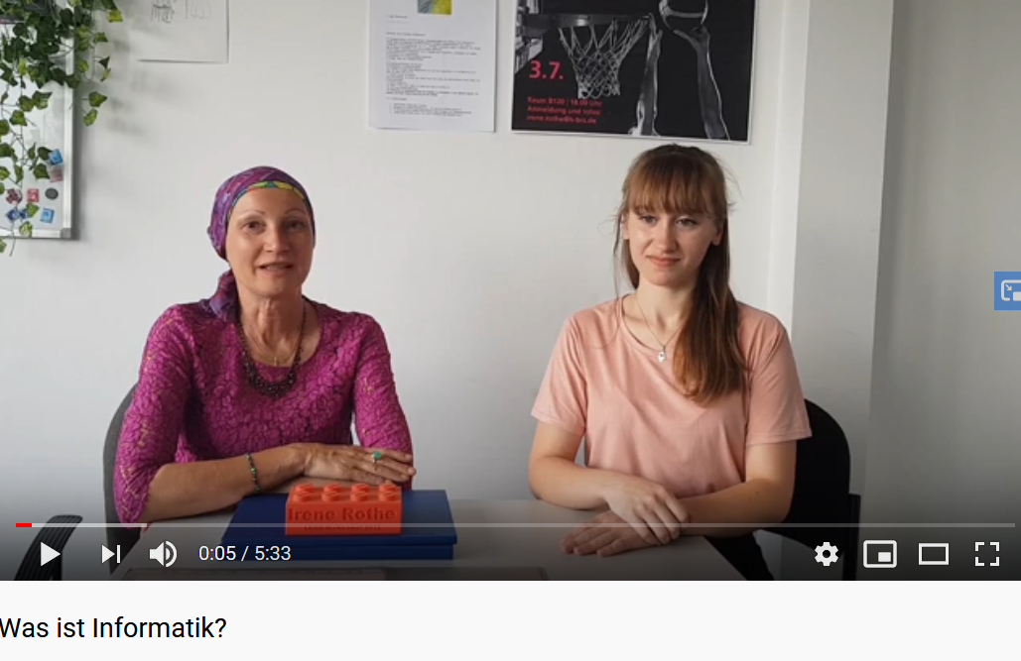
Was ist Informatik? Teil 1
https://www.youtube.com/watch?v=y80yQEQENZ0

Slide 12
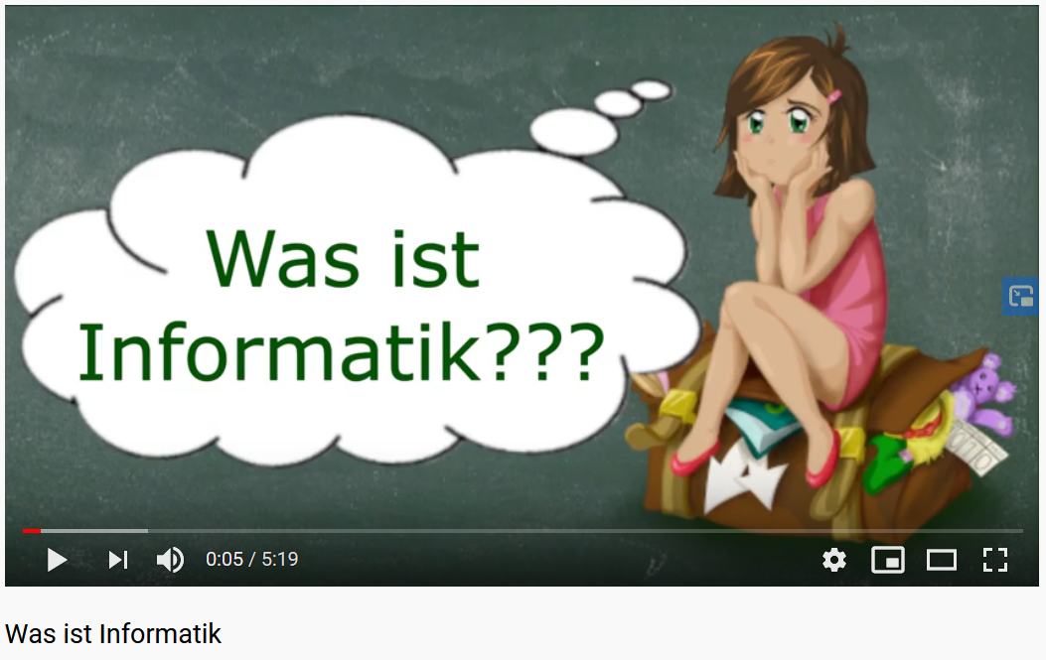
Was ist Informatik? Teil 2
https://youtu.be/a-sx2FnyUVs

Slide 13

Über mich

Slide 14

Über mich

Slide 15
Informatik =
Lösen von Problemen mit dem Rechner
Was braucht man dafür?
→ Algorithmus
Extrafolien!

Slide 16
Der Unterschied zwischen Tippen und Schreiben ist ähnlich wie zwischen Coden und Programmieren.

Slide 17
Ziele
Am Ende des Semesters sind Sie fähig
einfache Programme zu schreiben,
für ein einfaches Problem einen Algorithmus zu finden
und meine Klausur zu bestehen.
Am Ende des Semesters wissen Sie
sehr viel mehr über die Informatik,
Einiges über die Tücken von Problemen und
mehr über bestimmte Gebiete der Informatik.

Slide 18
Erlebnis an der Hochschule
Hauptziel einer Ausbildung/Studium: Eingebundenheit in der Gemeinschaft/Gesellschaft
→https://www.youtube.com/watch?v=Dk5Nsx1gg9M

Slide 19
Mein Teaching Style 1
„Ich möchte nicht zu den Studierenden, sondern mit ihnen sprechen.“
(ALEXANDER VON HUMBOLDT)

Slide 20
Mein Teaching Style 2
Ich möchte Sie unterstützen und Ihnen helfen, wo ich kann. Sprechen Sie mich an!
Ein Lehrender will die Menschen weiterbringen. Das will ich auch.
Ich wäre gern: Ihr Coach, Ihr Motivator, Ihr Unterstützer
Meine Methode: learning by doing, Lernen aus Fehlern
Ich würde gerne Ihre Namen lernen!
Wer keinen Laptop oder Zugang zu einem Computer hat, mir bitte eine email schreiben an irene.rothe@h-brs.de
Ich antworte auf emails innerhalb von 24 Stunden

Slide 21
Mein Teaching Style 3
Per Hand mitschreiben ist gut für die Gehirnaktivität (https://www.welt.de/wissenschaft/article252589950/Per-Hand-oder-Tastatur-So-wirkt-sich-Schreiben-auf-das-Gehirn-aus.html)
Bildschirme nur benutzen im Zusammenhand mit der Veranstaltung, ansonsten bitte vor die Hörsaaltür gehen, um andere nicht abzulenken
Handy nicht in der Nähe haben ist gut für bessere kognitive Leistung → Handybenutzung nur im Zusammenhang mit Pingo benutzen, alles andere bitte vor oder nach der Vorlesung erledigen (Handy am besten in die Tasche tief unten verstecken, damit die Verführung nicht so stark ist, siehe SkoSeiLin 2023: Skowronek, Seifert, Lindberg: Die bloße Anwesenheit eines Smartphones verringert die basale Aufmerksamkeitsleistung. https://www.nature.com/articles/s41598-023-36256-4, zuletzt geprüft am 23.09.2023)

Slide 22

Literatur
Irene Rothe:
Informatik für alle, Springer
https://bib-discover.bib.h-brs.de/discovery/fulldisplay?docid=alma991006019974206452&context=L&vid=49HBZ_BRS:1044&lang=de&search_scope=1044_and_CI&adaptor=Local%20Search%20Engine&tab=Everything&query=any,contains,Informatik%20f%C3%BCr%20alle&offset=0

Slide 23
Feedback
Bitte melden Sie sich,
wenn etwas Falsches in meinen Folien steht oder ich etwas Falsches drauf gesprochen habe
wenn Sie Probleme haben
wenn Sie eine Idee haben, wie ich etwas besser machen kann

Slide 24
Weitere Hilfen
Nachdenken über Ordnung auf Rechner oder Stick, z.B. können wenige Unterordner besser sein als viele, Nachdenken über sinnvolle Dateinamen (nicht Vorlesung1 – diese Info nutzt einem i.R. später wenig, besser VorlesungMitOrdnungstipps)
Backups regelmäßig machen
readme.txt Dateien anlegen mit Infos, die man immer wieder braucht und/oder vergisst
Emails, bei denen man auf eine Antwort wartet, an sich selbst zur Erinnerung schicken
Arbeitsplan anlegen
Benennen von Bottlenecks (www.decodingthedisciplines.org), Formulieren von Fragen
Schätzungen ohne "heimlichen" Puffer machen und dann die "heimlichen" Puffer addieren, diesen aber nie nie nie angreifen: gut für die Klausur.

Slide 25
Ganz Wichtig
Ich antworte auf emails an
irene.rothe@h-brs.de
innerhalb von 24 Stunden. Wenn ich das nicht tue und Sie keine „Out of office“- email erhalten,
schicken Sie Ihre email noch einmal, dann habe ich sie übersehen.

Slide 26
Informatik: ein Semester für TJs und VTs
Informatik = Lösen von Problemen mit dem Rechner
→Zum Lösen von Problemen mit dem Rechner braucht man Programmierfähigkeiten (nur mit Übung möglich): Was ist Programmieren? Kleine Beispiele mit Code und Flussdiagramm →Vorbereitung auf die Projektwoche
in Java, mit Javascript und Webprogrammierung, als App
→ Wie löst der Rechner unsere Probleme? → mit Dualdarstellung von Zeichen und Zahlen und mit Hilfe von Algorithmen
→ Was ist ein Algorithmus? Beispiele von Algorithmen: Sortieren und Suche
→Ein Beispiel für ein Problem: Kryptografie
→Noch ein Beispiel für ein Problem: Bildverarbeitung
→Sind Rechner auch Menschen? → Künstliche Intelligenz
→?Für alle Probleme gibt es viele Algorithmen. Welcher ist der Beste? → Aufwand von Algorithmen
→?Cryptowährung: Bitcoin und Blockchain
→Webprogrammierung
→Softwareengineering
→Sicherheit
→Data Analysis, Data Visualisierung, Datensicherheit, siehe Lea-Kurs DAViD - Data Literacy
Siehe https://ccmjs.github.io/digital-makerspace/app.html?app=app_collection,1646656274722X8296866847017588

Slide 27
Organisatorisches: Praktikum
Programmieren in kleinen Gruppen
Wahl eines Spiels, dass Sie programmieren wollen und dann sollen oder Programmierung von Lego-Robotern
Durchgeführt von LBAs
Quizfrage von jedem im DigitalMakerspace: https://ccmjs.github.io/digital-makerspace
Login: irothe_studi
Passwort: inf-is-fun
„nicht öffentlich“

Slide 28
!!! Klausur !!!
Es gibt einen Fragenkatalog, wovon 70% mindestens in der Klausur dran kommen.
Alle Aufgaben, die in der Klausur dran kommen könnten, werden hier in der Vorlesung durchgesprochen und die perfekte (volle Punktzahl) Antwort wird gegeben.
Sie können selbst Fragen einreichen. Besonders schöne kommen 100%ig in der Klausur dran.

Slide 29
Extrapunkte für die Klausur
Für gefundene Fehler in den Unterlagen gibt es zwischen ½ bis 2 Punkte
Pecha Kucha-Vortrag über ein interessantes Thema: 7 Folien, 6 Minuten
Extrapunkte für Feedback

